Slide 1
Формирование функциональной грамотности как средство достижения метапредметных результатов
Семинар для педагогов Семибратовского образовательного сообщества
Капралова Т.А.,
заместитель директора по УВР МОУ Семибратовской СОШ
29.11.2023

Slide 2
Леонтьев А.А. (советский и российский лингвист и психолог):
«Функционально грамотный человек — это человек, который способен использовать все постоянно приобретаемые в течение жизни знания, умения и навыки для решения максимально широкого диапазона жизненных задач в различных сферах человеческой деятельности, общения и социальных отношений»

Slide 3
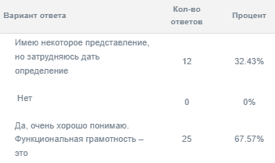
Результаты опроса
Понимаете ли Вы, что такое функциональная грамотность и зачем ее формировать?

Slide 4
2. Для формирования каких компонентов функциональной грамотности в большей степени имеет возможности преподаваемый Вами предмет?

Slide 5
3. Можете ли Вы охарактеризовать особенности каждого компонента функциональной грамотности?

Slide 6
4. Каково Ваше мнение: метапредметные результаты и функциональная грамотность – это синонимы?

Slide 7
5. Знаете ли Вы, какого типа задания способствуют формированию функциональной грамотности школьников?

Slide 8
6. Способствуют ли содержание и методический аппарат учебника по предмету, который Вы преподаете, формированию функциональной грамотности?

Slide 9
7. Понимаете ли Вы, какие приемы и способы работы, современные педагогические технологии позволяют осуществлять работу по формированию функциональной грамотности?

Slide 10
8. Испытываете ли Вы затруднения в вопросах формирования функциональной грамотности школьников?

Slide 11
Как соотносятся следующие понятия?
Универсальные учебные действия
Метапредметные результаты
Функциональная грамотность

Slide 13
Метапредметные планируемые результаты включают освоенные обучающимися универсальные учебные действия (познавательные, регулятивные и коммуникативные), обеспечивающие овладение ключевыми компетентностями, составляющими основу умения учиться, и межпредметными понятиями.
Метапредметные планируемые результаты = УУД + межпредметные понятия

Slide 14
ФГОС НОО о функциональной грамотности
34.2. В целях обеспечения реализации программы начального общего образования в Организации для участников образовательных отношений должны создаваться условия, обеспечивающие возможность:
формирования функциональной грамотности обучающихся (способности решать учебные задачи и жизненные проблемные ситуации на основе сформированных предметных, метапредметных и универсальных способов деятельности), включающей овладение ключевыми компетенциями, составляющими основу готовности к успешному взаимодействию с изменяющимся миром и дальнейшему успешному образованию…

Slide 15
ФГОС ООО о функциональной грамотности
35.2. В целях обеспечения реализации программы основного общего образования в Организации для участников образовательных отношений должны создаваться условия, обеспечивающие возможность:
формирования функциональной грамотности обучающихся (способности решать учебные задачи и жизненные проблемные ситуации на основе сформированных предметных, метапредметных и универсальных способов деятельности), включающей овладение ключевыми компетенциями, составляющими основу дальнейшего успешного образования и ориентации в мире профессий…

Slide 16
Отличие функциональной грамотности от метапредметных результатов
• На развитие функциональной грамотности школьников влияют предметные и личностные результаты. Поэтому функциональная грамотность – более широкое понятие, чем метапредметные результаты.
• Универсальные учебные действия, которые входят в метапредметные результаты, – это своеобразные критерии. По таким критериям можно судить об уровне сформированности функциональной грамотности у школьников.

Slide 17
Формирование функциональной грамотности в образовательной организации
Административная деятельность
• Внесение изменений в основную образовательную программу (включение в учебный план предметов по направлениям ФГ, курсов внеурочной деятельности и т.д.)
• Включение в план методической работы образовательной организации серии семинаров-практикумов, направленных на совместную работу всего педагогического коллектива по формированию функциональной грамотности.
• Проведение внутришкольного мониторинга сформированности функциональной грамотности учащихся с 5 по 9 класс.

Slide 18
• Урочная деятельность
Решение контекстных задач в рамках уроков по всем предметам учебного плана.
•Внеурочная деятельность
• Проектно-исследовательская работа обучающихся с активным использованием метапредметных и межпредметных проектов и исследований.
• Включение в план внеурочной деятельности образовательной организации образовательных событий, направленных на совместную работу всего педагогического коллектива по формированию функциональной грамотности (межпредметные недели, учебно-исследовательские конференции, межпредметные марафоны и т.д.).

Slide 19
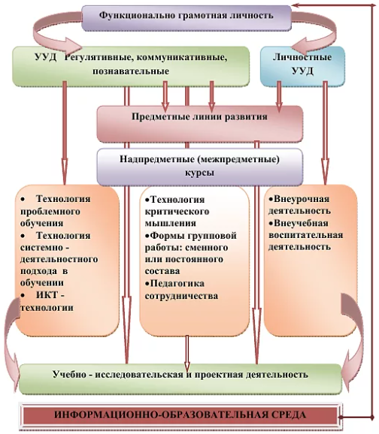

Slide 27
!

Slide 28
Универсальные учебные действия, которые
входят в метапредметные результаты, – это
своеобразные критерии. По таким критериям
можно судить об уровне сформированности
функциональной грамотности у школьников.
Где мы можем найти материалы для диагностики функциональной грамотности?

Slide 29
Издательство «Просвещение»
Видеоподкасты по теме ФГ
Банк заданий (платно) в электронном и печатном виде
Пособия для учителей
https://uchitel.club/fg

Slide 30
Институт стратегии развития образования РФ
http://skiv.instrao.ru/bank-zadaniy/
Мониторинг формирования функциональной грамотности. Информация о проекте (centeroko.ru)

Slide 31
Российская электронная школа
https://fg.resh.edu.ru/?redirectAfterLogin=%2F

Slide 32
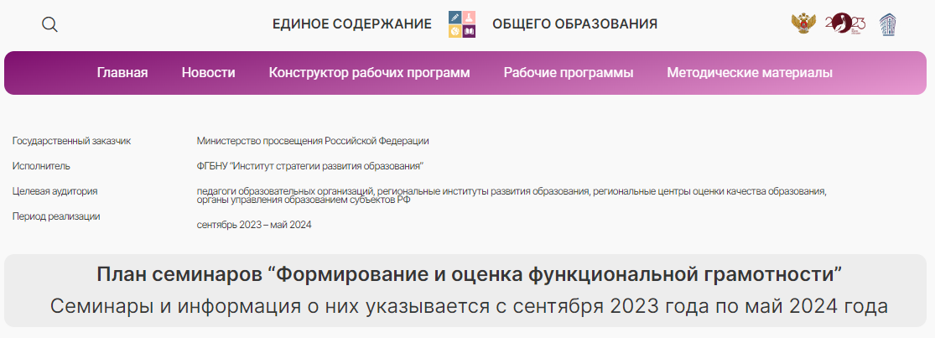
https://edsoo.ru/metodicheskie-seminary/ms-funkczionalnaya-gramotnost-plan/

Slide 33
https://fioco.ru/примеры-задач-pisa.

Slide 35
https://моифинансы.рф/

Slide 36
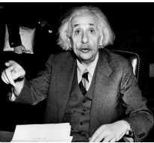

Slide 37
Форма регистрации и анкета

